Slide 1


Mutuelle santé
Couverture prévoyance
1er mai 2026 : tout change
1
Notes:
1

Slide 2
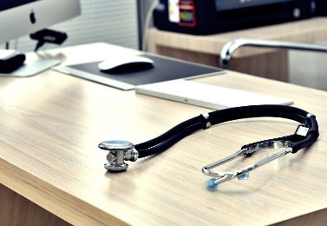


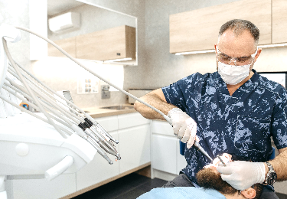
Mutuelle santé
Facultatif
Choix de l’organisme
Consultations
Médicaments
15€ remboursés
Optique
Dentaire
Auditif, hospitalisation, imagerie médicale etc…
Aujourd’hui
2
Notes:
2

Slide 3


1er mai 2026 : la santé
Individuel
Collectif
Obligatoire
Facultatif
Choisi par le ministère :
Choix de l’organisme
15€ remboursés
Payé à 50% par l’employeur
3
Notes:
3

Slide 4
2026 : la prévoyance
Collectif facultatif
7€ remboursés
Individuel
A votre charge
ou
Individuel facultatif
Souvent couplé à la santé
A votre charge
4
Notes:
4

Slide 5
Surveillez votre boite mail
Adresse mail professionnelle
Surveillez vos spams
5
Notes:
5

Slide 6
Besoin d’aide ?
Permanence téléphonique MGEN
Votre syndicat le SNMSU-UNSA Éducation :
snmsu@unsa-education.org
01 58 46 14 80
6
Notes:
6

